Slide 1


Slide 2

Multidisciplinair Ingenieursproject – informatica
Implementeer een niet-triviaal algoritme
Project Stars
Groep 9
Michiel Mortier – Jonathan Van Damme – Robin Goussey – Jelle Hamerlinck – Bryan Van Huyneghem
2

Slide 3
Simulatie stappenplan
Functionaliteit (wat?)
Analyse (op welke manier?)
Implementatie prototype (hoe?)
Verslag en Manual
3

Slide 4
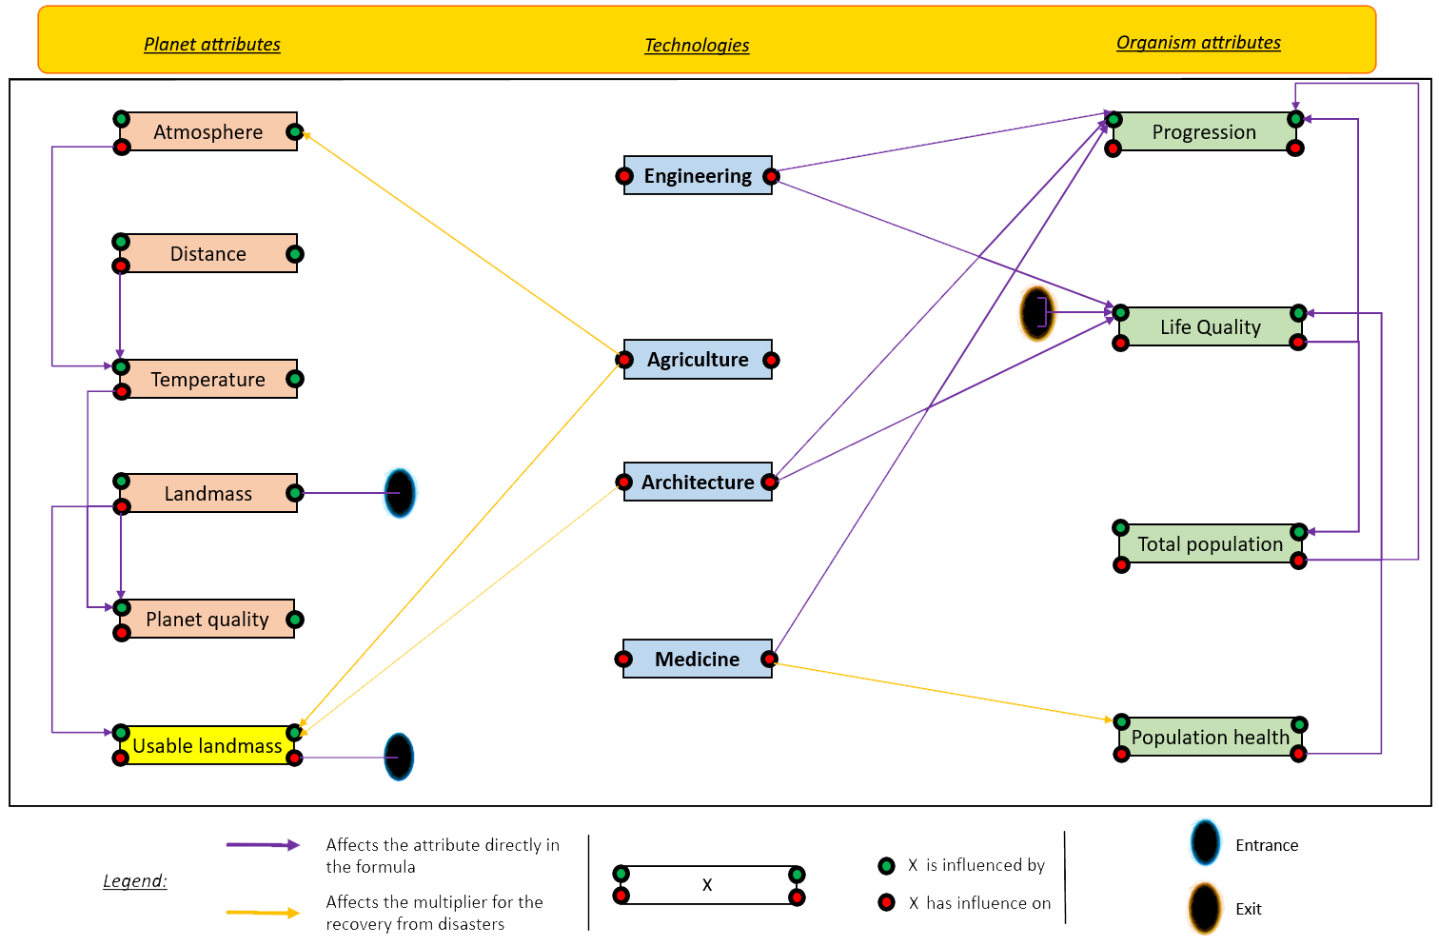
+ Events
4

Slide 5
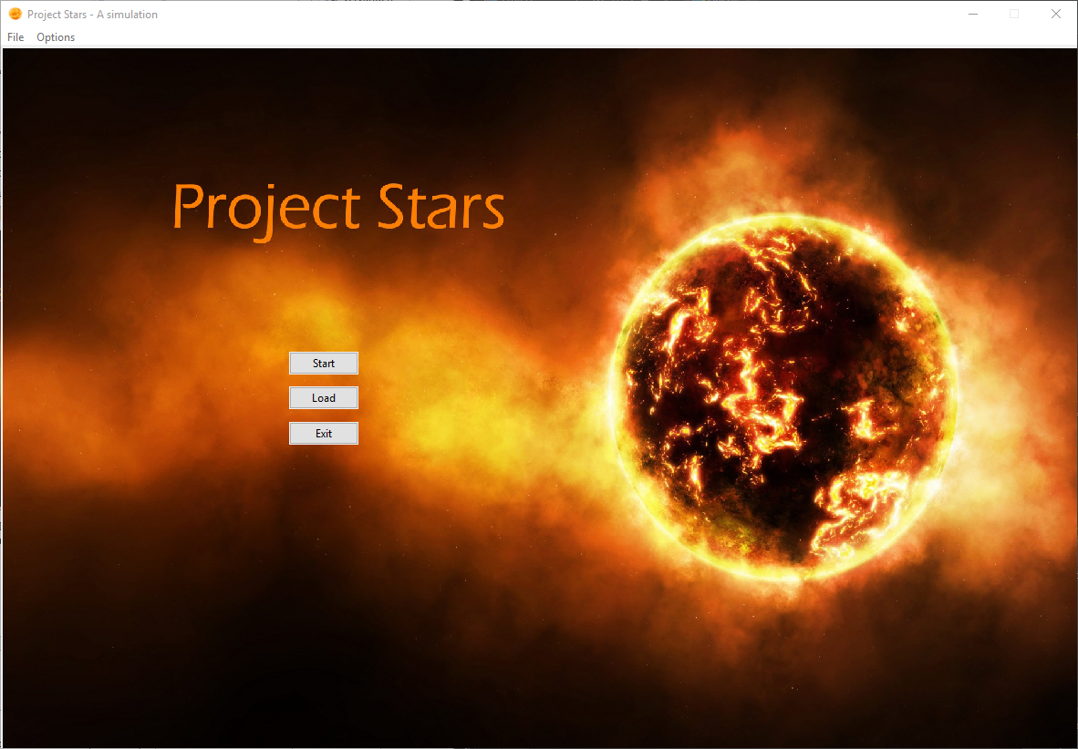
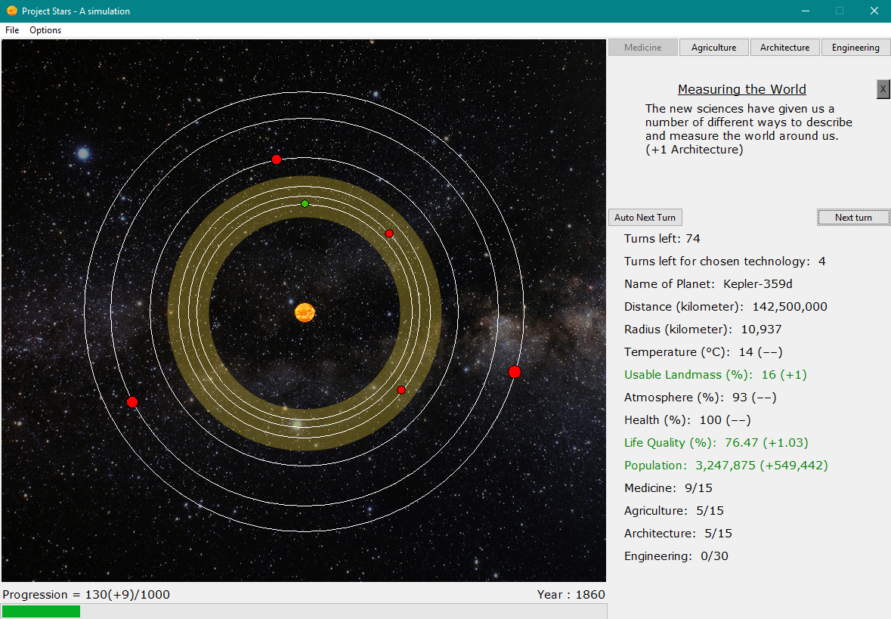
Geniet van de demo!
5

